Slide 1
Boutique en Ligne

Slide 2
Méthodologie de travail
Nous avons choisi de commencer par une réunion afin de discuter de :
Le contenu de notre site et les outils à utiliser
La conception de la base de donnée
La création de la maquette
L'architecture du projet
La répartition du travail

Slide 3
contenu du site et outils

Slide 4
Le contenu de notre site
La décision s'est portée sur un éventail de produit de papeterie :
Des stylos (4 types)
Des règles (2 types)
Des agendas (3 types)

Slide 5
Outils et technologies
Conception de base de donnée :
looping-mcd, https://www.looping-mcd.fr/
Création de la maquette : https://www.figma.com/
BDD : mysql
Langage Back-end : PHP 8
Langage Front-end : HTML 5 / CSS 3
Outils visuel : Bootstrap 5, https://thenounproject.com/, https://fontawesome.com/
Outil d'organisation du travail : https://trello.com/

Slide 6
Conception de la base de données

Slide 7
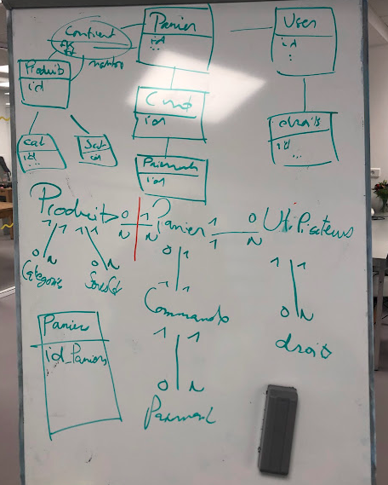
Conception de la base de données
Brainstorming pour poser les relations principales et les cardinalités

Slide 8
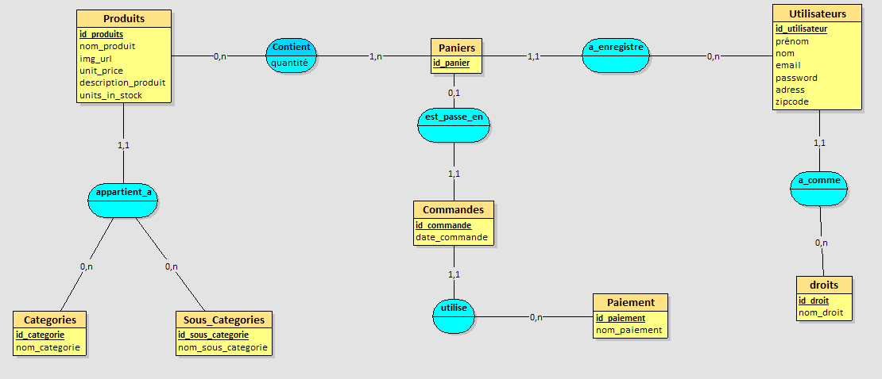
Conception de la base de données
Modèle Conceptuel :

Slide 9
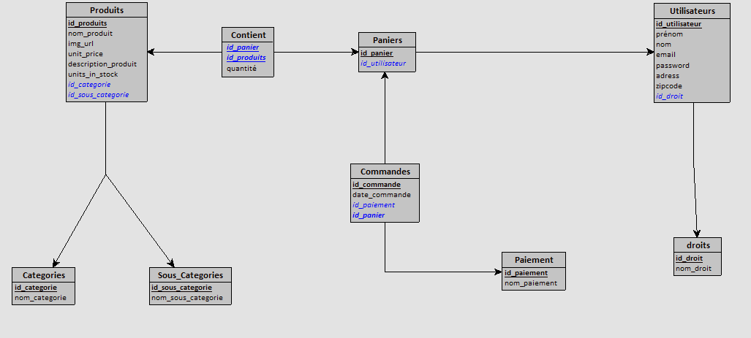
Conception de la base de données
Modèle logique qui en découle :

Slide 10
Création de la maquette

Slide 11
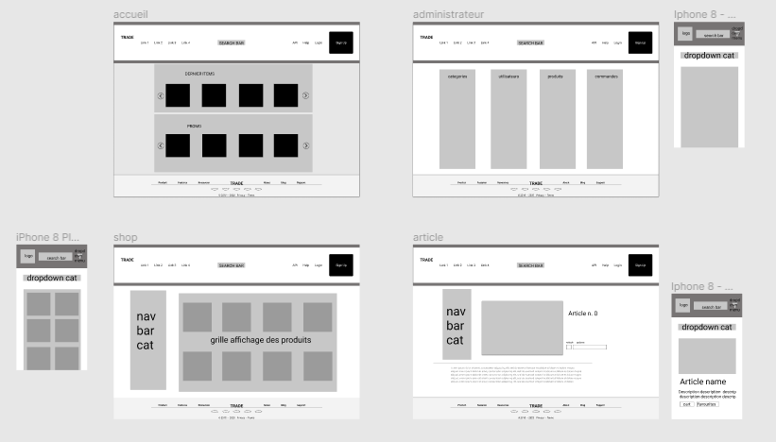
Création de la maquette
À l'aide de l'outil en ligne figma, nous avons opté pour la maquette suivante :

Slide 12
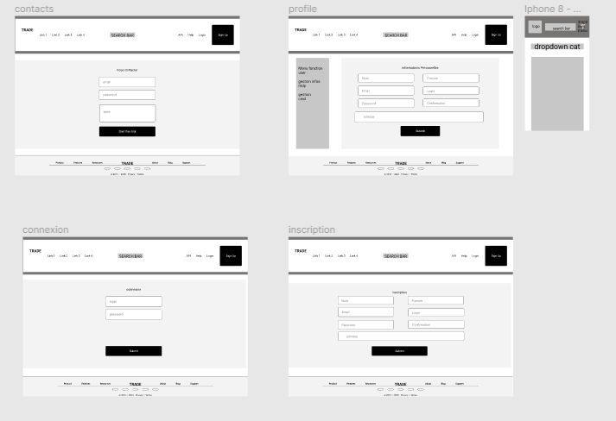
Création de la maquette

Slide 13
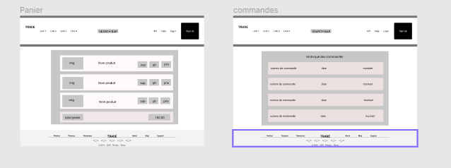
Création de la maquette
Desktop
Quelques vues mobiles
Inspiration pour développement

Slide 14
Architecture du projet

Slide 15
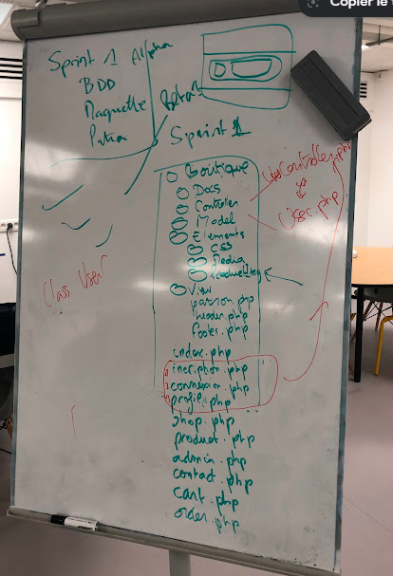
Architecture du projet
Harmonisation des pratiques
Architecture MVC simple, sans routeur.

Slide 16
Répartition du travail

Slide 17
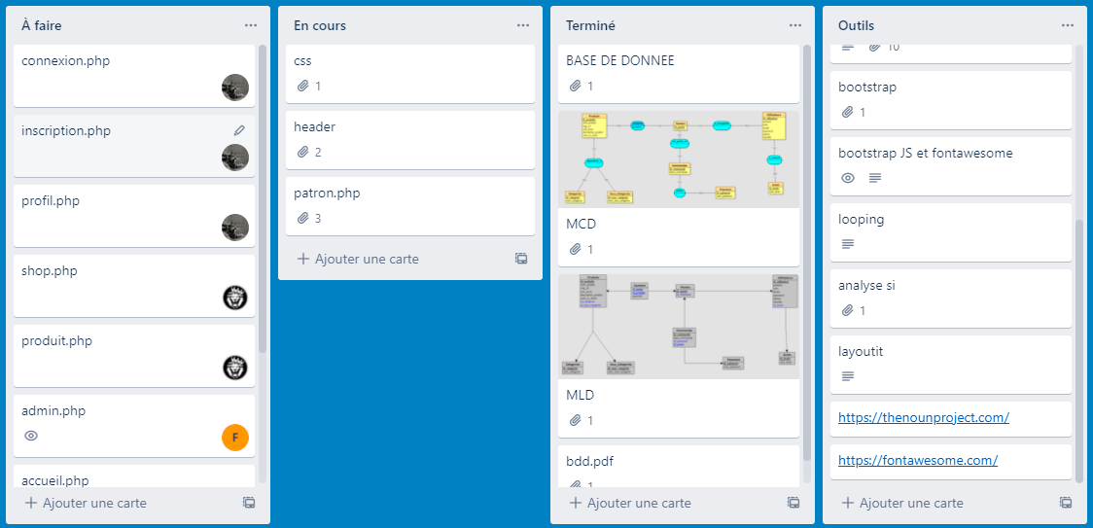
Répartition de travail

